Slide 1
R e Marketing 2023
Relatório Comunicaçing 2023
Desenvolvimento Front End
AULA 2 – Elementos e atributos do HTML
Profa. Sybelle Nogueira

Slide 2

Agenda ____________________________________
Elementos e atributos do HTML
Parágrafos
Quebra de linha
Imagens
Linhas horizontais
Estilo de textos – Formatação de Textos
Desenvolvimento de páginas WEB.

Slide 3
Elementos e atributos do HTML
HTML – Parágrafos - <p>
O parágrafo é o elemento base no texto editado. A tag para um parágrafo é <p>.
Ele coloca uma linha vazia acima e uma abaixo do texto para fazê-lo evidente.
Vamos desenvolver uma página chamada paragrafo.html e executá-la no browser? Código no próximo slide.
Lembrem de seguir as regras de salvar como de todos os tipos e com a extensão .html (aula 1 foi ensinado).
Fonte: Prof. João Paulo Pimentel/UCB

Slide 4
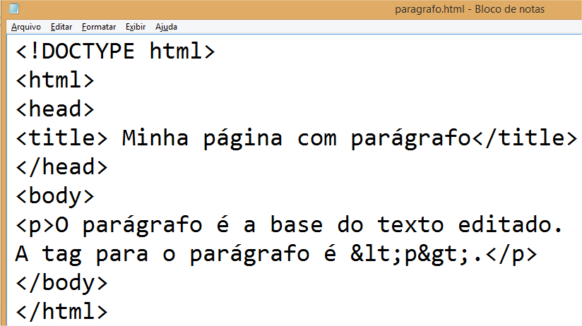
Elementos e atributos do HTML
paragrafo.html
Fonte: Prof. João Paulo Pimentel/UCB

Slide 5
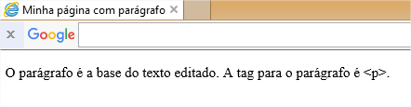
Elementos e atributos do HTML
Executando no Internet Explorer
É bom perceber que para sair o símbolo < e não dar conflito na interpretação do browser foi utilizado o código &lt; e para o > o código &gt;
Fonte: Prof. João Paulo Pimentel/UCB

Slide 6
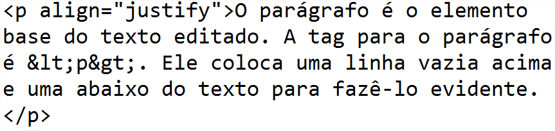
Elementos e atributos do HTML
HTML – Parágrafo justificado
Parágrafos podem ser editados quase da mesma forma fácil que em um editor de texto. O próximo exemplo será feito com a ajuda do atributo justificado align="justify“, vejamos o código:
Fonte: Prof. João Paulo Pimentel/UCB

Slide 7
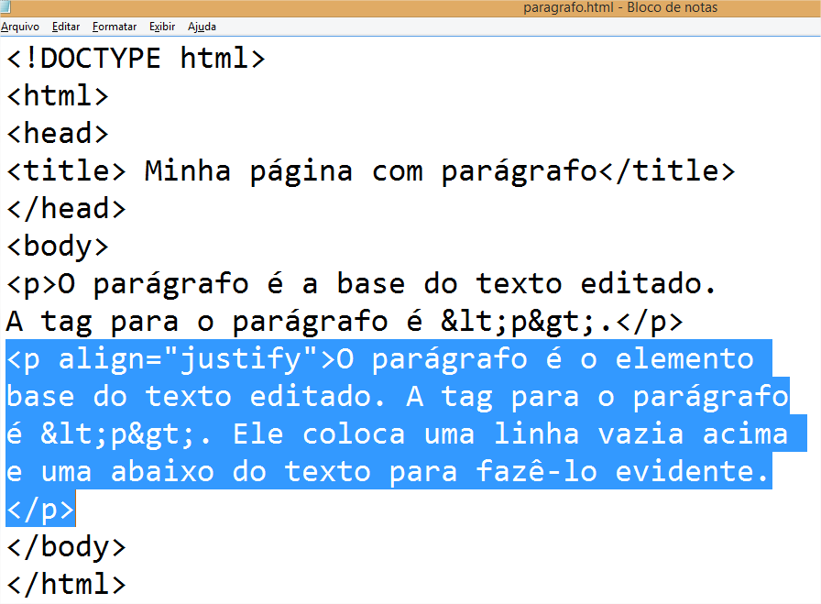
Elementos e atributos do HTML
Vamos acrescentar o código do slide anterior no exemplo paragrafo.html conforme abaixo?
Fonte: Prof. João Paulo Pimentel/UCB

Slide 8
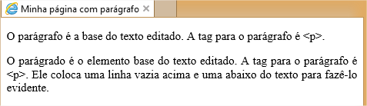
Elementos e atributos do HTML
Atualizando (F5) a página parágrafo.html no browser:
Fonte: Prof. João Paulo Pimentel/UCB

Slide 9
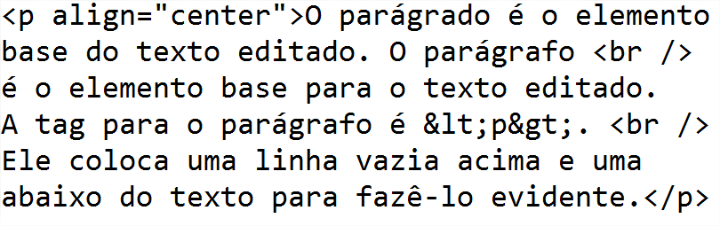
Elementos e atributos do HTML
HTML – Parágrafo centrado
Acrescente o código de parágrafo centrado no código anterior (paragrafo.html).
Fonte: Prof. João Paulo Pimentel/UCB

Slide 10
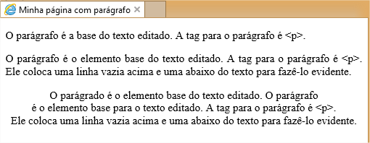
Elementos e atributos do HTML
No Internet Explorer fica assim:
Fonte: Prof. João Paulo Pimentel/UCB

Slide 11
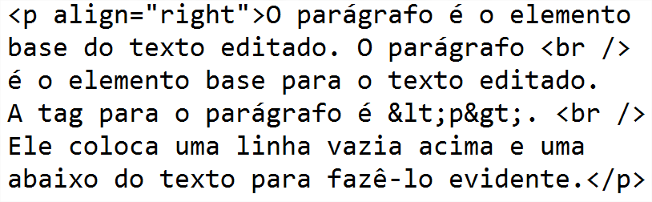
Elementos e atributos do HTML
HTML – Parágrafo alinhado à direita
Acrescente o código de parágrafo alinhado à direita no código anterior (paragrafo.html).
Fonte: Prof. João Paulo Pimentel/UCB

Slide 12
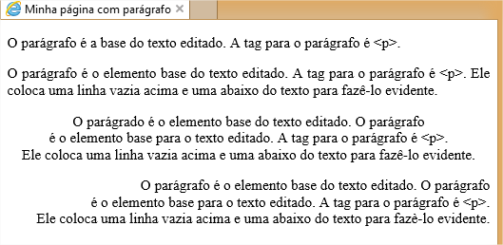
Elementos e atributos do HTML
No Internet Explorer fica assim:
Fonte: Prof. João Paulo Pimentel/UCB

Slide 13
Elementos e atributos do HTML
Quebra de linha <br>
A quebra de linha é diferente de outras tags que você viu antes.
O espaço colocado entre o código fonte do documento irá terminar a linha e ir abaixo com a linha, deixando um espaço menor que o de parágrafo.
Vamos acrescentar o código do próximo slide no nosso exemplo paragrafo.html e atualizar (F5) a página no browser.
Fonte: Prof. João Paulo Pimentel/UCB

Slide 14
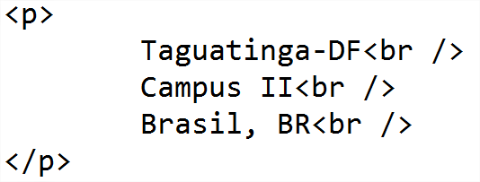
Elementos e atributos do HTML
Código com quebra de linha <br>
Fonte: Prof. João Paulo Pimentel/UCB

Slide 15
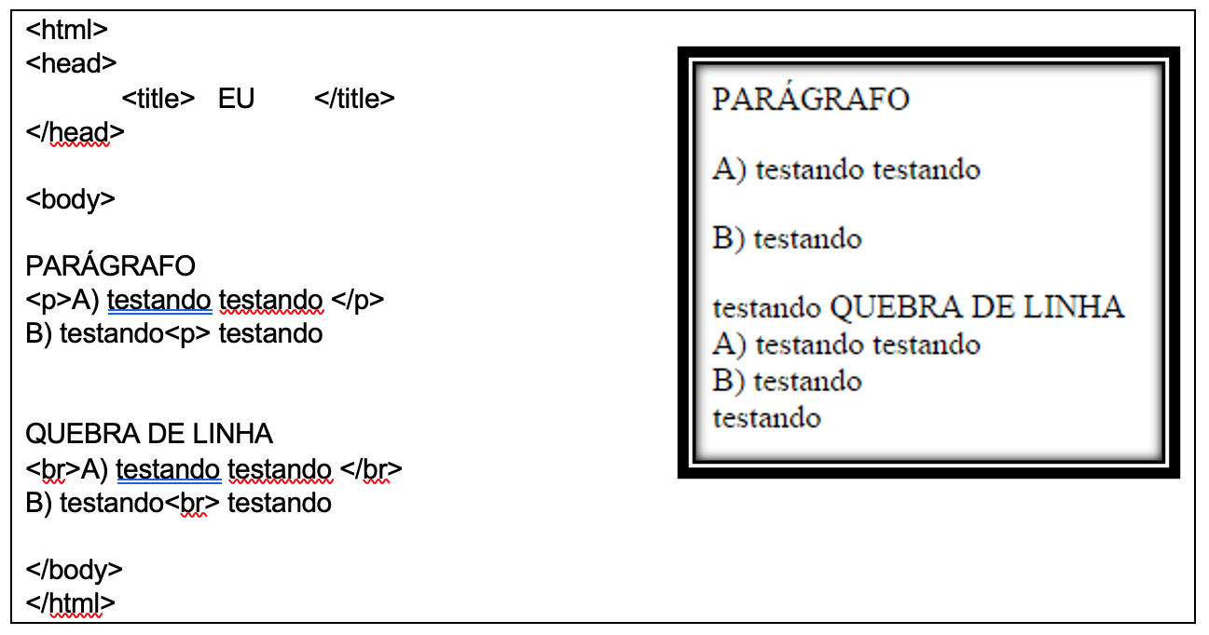
Quebra de linha <br>
Elementos e atributos do HTML
Observe os comandos <P> para paragrafo, <BR> para quebra de linha no meio de um texto.
Parágrafo e Quebra de linha
Fonte: Prof. Fabiano Oliveira de Carvalho/UCB

Slide 16
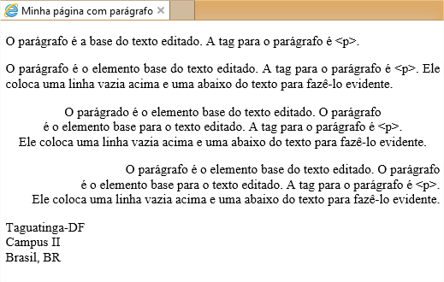
Elementos e atributos do HTML
Atualizando a nossa página (F5):
Fonte: Prof. João Paulo Pimentel/UCB

Slide 17
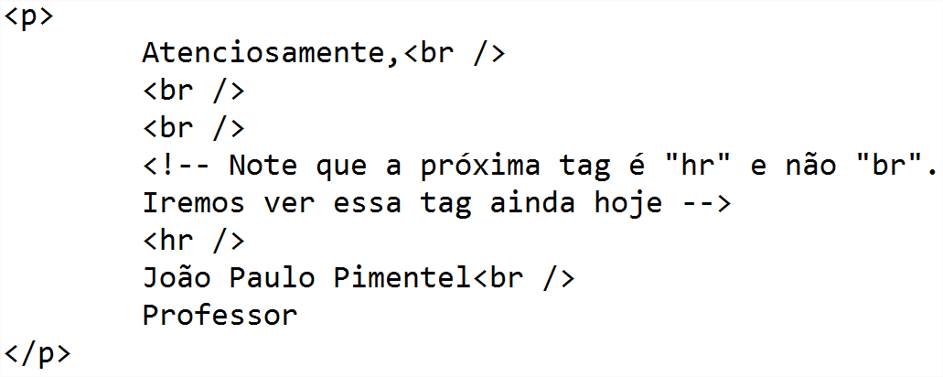
Elementos e atributos do HTML
O <br /> juntamente com o <hr> podem ser utilizados para incluir uma assinatura, como por exemplo ao final de um e-mail.
Fonte: Prof. João Paulo Pimentel/UCB

Slide 18
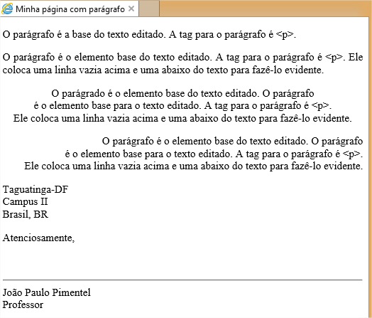
Elementos e atributos do HTML
Atualizando a página (F5):

Slide 19
Elementos e atributos do HTML
Imagens <img>
As imagens são muito importantes em uma página de web. É por isso que devem ser usadas da maneira certa. Insira imagens usando a tag <img />.
"src" é a forma curta para "source" (fonte). Esse atributo é usado para indicar a localização da imagem.
Exemplo:
<img alt="imagem exemplo" src="image.jpg" />
Fonte: Prof. João Paulo Pimentel/UCB

Slide 20
Imagens <img>
Selecione uma imagem e salve com extensão JPEG ou JFIF (imagem.jpeg) em uma pasta no Visual Studio Code. Crie um arquivo com a descrição a seguir:
<html>
<head>
<title>teste html</title>
<head>
<body>
<h1>Minha primeira Home Page</h1>
<p>Páginas Html podem ser criadas em qualquer editor ou processador de texto </p>
<img src="Imagem.jpg" align="left" height=150 width=120>
</body>
</html>
Fonte: Prof. FabianoUCB

Slide 21
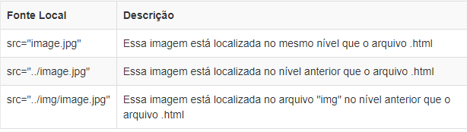
Elementos e atributos do HTML
O padrão URL existe, mas não é recomendado, porque no caso de você mudar o domínio, ter que mudar todas as imagens, ou se as imagens forem guardadas em outro domínio, use apenas:
src="http://www.domain.com/image.jpg".

Slide 22
Elementos e atributos do HTML
Atributo "alternativa" para imagens
O atributo "alt" é usado para apresentar texto ao invés de imagem no caso de por alguma razão o navegador não disponibilizar a imagem ou quando um usuário tem a opção "Mostrar Imagem" não selecionada.
A altura e a largura da imagem também podem ser definidas através dos atributos:
height – altura
width - largura

Slide 23

Elementos e atributos do HTML
Vamos incluir as propriedades altura e largura da imagem na nossa página?
<img alt="imagem exemplo" src="image.jpg" height="150" width="75" />

Slide 24
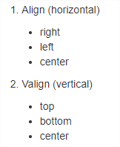
Elementos e atributos do HTML
Alinhamento horizontal e vertical de uma imagem. Para isso usaremos os atributos align e valign. As opções oferecidas por esses atributos são:

Slide 25
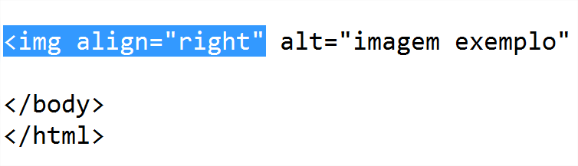
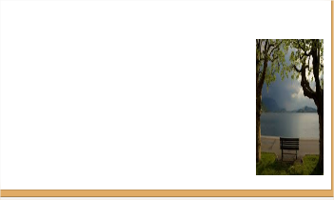
Elementos e atributos do HTML
Vamos acrescentar estes atributos na nossa página?

Slide 26
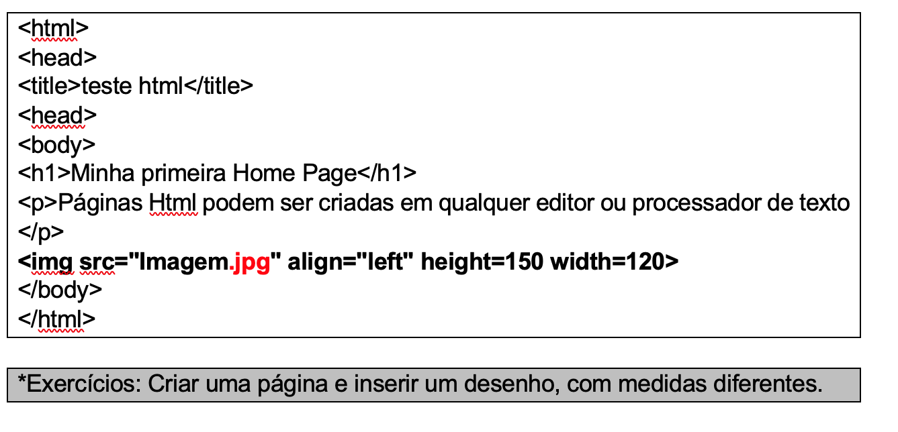
Elementos e atributos do HTML

Slide 27
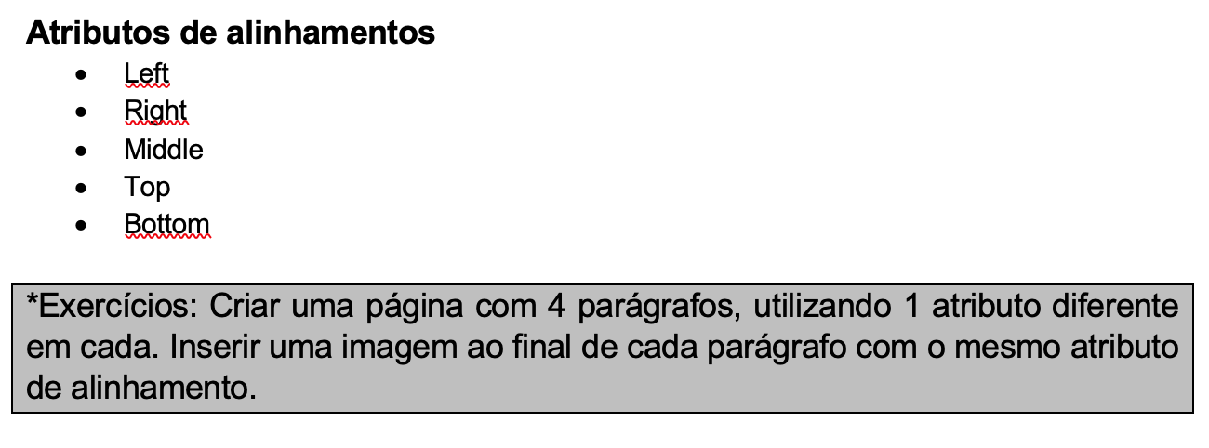
Elementos e atributos do HTML

Slide 28
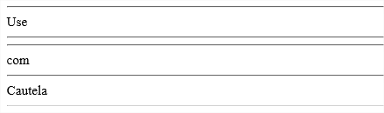
Elementos e atributos do HTML
Linhas horizontais
Use <hr/> para criar uma linha horizontal. Essa tag é parecida com a de Quebra de Linha.
<hr/> Use <hr/><hr/> com <hr/> Cautela <hr/>

Slide 29
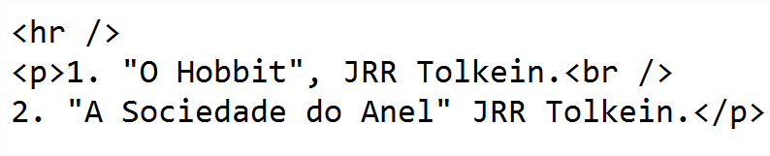

Elementos e atributos do HTML
A Linha Horizontal pode ser útil em diferentes circunstâncias, como você pode ser no próximo exemplo: nota de roda pé.

Slide 30
Elementos e atributos do HTML
Estilo de textos – Formatação de Textos
A medida que você vai colocando mais textos na sua página, precisará de elementos de formatação para ela. Essas tags de formatação podem fazer os elementos negritos, italicos, sublinhados, e etc.

Slide 31
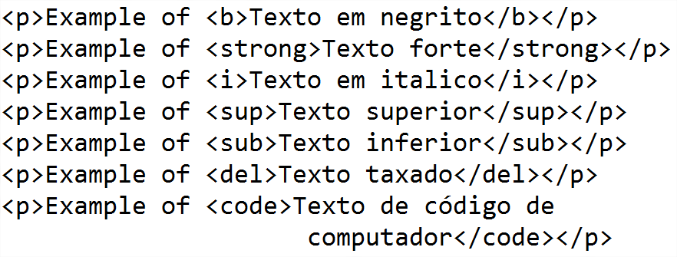
Elementos e atributos do HTML
Vejamos alguns exemplos de tipos de textos:

Slide 32
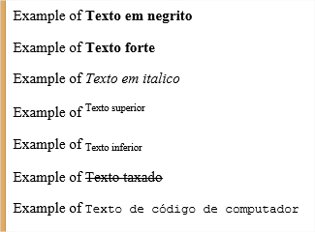
Elementos e atributos do HTML
Vejam o resultado após incluirmos na nossa página o código do slide anterior:

Slide 33
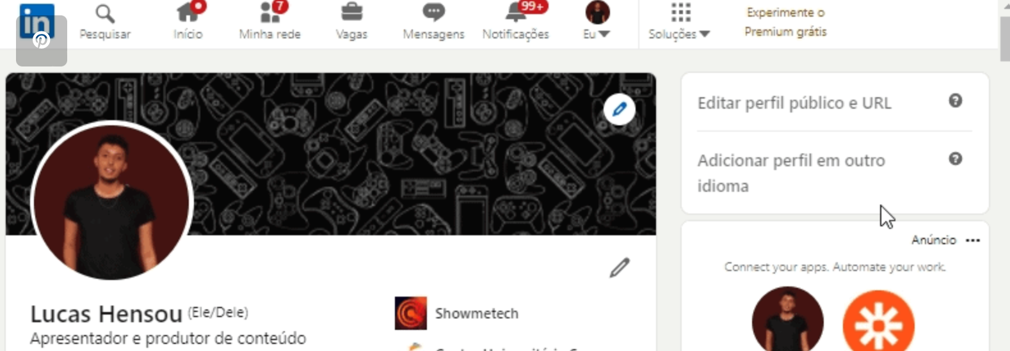
Atividade Prática
Construa um currículo pessoal, utilizando os recursos (tags e atributos) aprendidos até agora. Veja esse modelo de referência extraído do Linkedln.

Slide 34
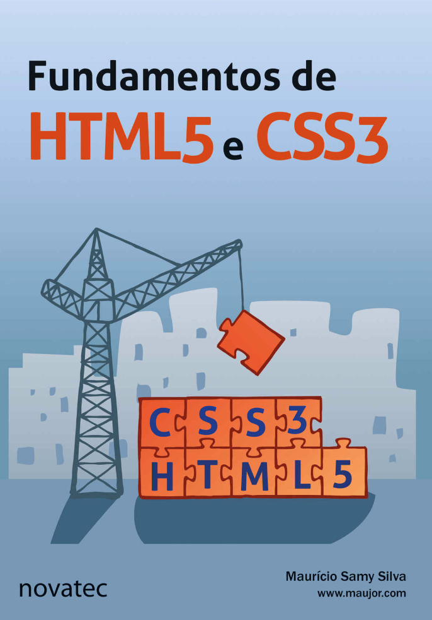
Referências
Livros:
SILVA, Maurício Samy. Fundamentos de HTML5 e CSS3. Novatec Editora, 2018.
Site:
https://livrosdomaujor.com.br/html5css3/download.html

Slide 35
Referências
Livros:
DEITEL, H. M.; DEITEL, P. J.; NIETO, T. R.; FURMANKIEWICZ, Edson. Internet & world wide web: como programar. Porto Alegre: Bookman.
Site:
https://tutorialehtml.com/pt/html-tutorial-paragrafo/

Slide 36
Até a próxima aula...

